Slide 1
Mini Advanced Encryption Standard (Mini-AES):
A Testbed for Cryptanalysis Students
Rafael Chung-We Phan
Integrantes
Hernández Vázquez Israel
Ortega Silva Jorge Eduardo
Sarmiento Gutierrez Juan Carlos

Slide 2
1
Primitivas
Criptográficas

Slide 3
Advanced Encryption Standard (AES)
Cifrado de bloque de clave simétrica. Mini-AES tiene todos los parámetros significativamente reducidos y al mismo tiempo conserva su estructura original.
Estructura
Estándar de Cifrado Avanzado ( Advanced Encryption Standard - AES).
Mini-AES
Tamaño de bloque: 128 bits
Tamaños de clave | Número de rondas
128 bits | 10
192 bits | 12
256 bits | 14
Tamaño de bloque: 16 bits
Tamaño de clave | Número de rondas
16 bits | 2 Inclusión de una KeyAddition antes de la primera ronda. Exclusión de MixColunn en la última ronda.

Slide 4
Advanced Encryption Standard (AES)
Componentes
Estándar de Cifrado Avanzado ( Advanced Encryption Standard - AES).
Mini-AES
Rounds in AES
AddRoundKey | Pre-Whitening
SubBytes (S-BOX) ShiftRows MixColumns AddRoundKey (Key-schedule) | Operations for rounds 1 to n-1
SubBytes (S-BOX) ShiftRows AddRoundKey (Key-schedule) | Operations for last round
Rounds in Mini-AES
KeyAddition (σki) | Round 0
NibbleSub ( 𝛾 ) ShiftRow (𝜋) MixColumn (𝜃 ) KeyAddition (𝜎ki) (Key-schedule) | Round 1
NibbleSub (𝛾 ) ShiftRow (𝜋) KeyAddition (σki) (Key-schedule) | Round 2

Slide 5
2
Servicios
criptográficos

Slide 6
• Integridad
• Confidencialidad:
o Garantiza que los datos que estos envían sean válidos y que no se hayan alterado durante la transmisión.
o No incluye solamente la verificación de la integridad de los datos transmitidos, sino que también cifra los datos antes de la transmisión para protegerlos de los intrusos.

Slide 7
3
Algoritmos criptográficos

Slide 8
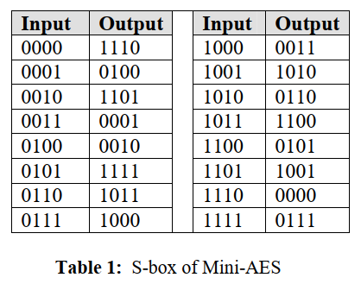
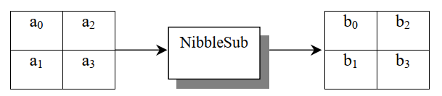
NibbleSub
NibbleSub es una operación simple que sustituye cada nibble de entrada con un nibble de salida según una tabla de sustitución S-box
Diagrama de bloques

Slide 9
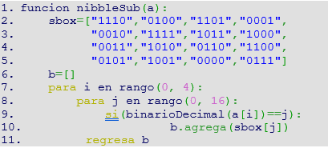
NibbleSub
Pseudocódigo

Slide 10
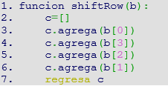
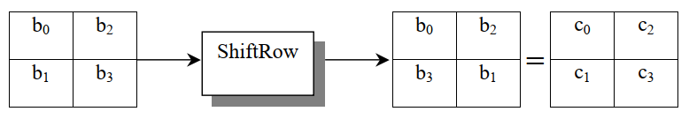
ShiftRow
ShiftRow rota cada fila del bloque de entrada hacia la izquierda, la primera fila no cambia mientras que la segunda fila se gira a la izquierda un nibble.
Diagrama de bloques
Pseudocódigo

Slide 11
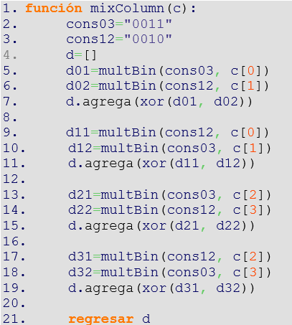
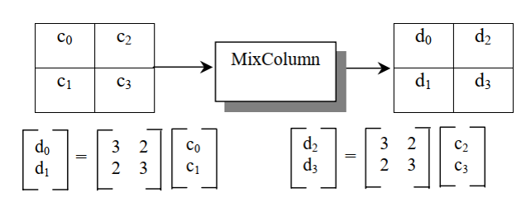
MixColumn
Diagrama de bloques
Pseudocódigo

Slide 12
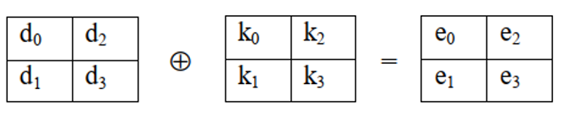
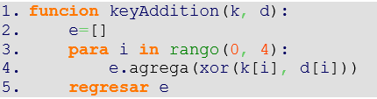
KeyAddition
Diagrama de bloques
Pseudocódigo

Slide 13
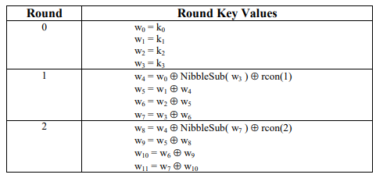
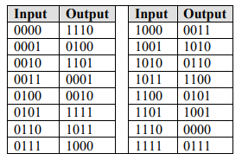
Key-schedule
En Mini-AES, la clave secreta de 16 bits pasa a través de un programa de claves para producir una clave de ronda de 16 bits
Tabla 1: S-box de Mini-AES
Generación de las Claves de Rondas de Mini-AES
En cada ronda, se utilizan las constantes de ronda rcon(i), donde rcon(1) = 0001 y rcon(2) = 0010.
K0=(w0, w1, w2, w3) K1=(w4,w5,w6,w7) y k2=(w8,w9,w10,w11)

Slide 14
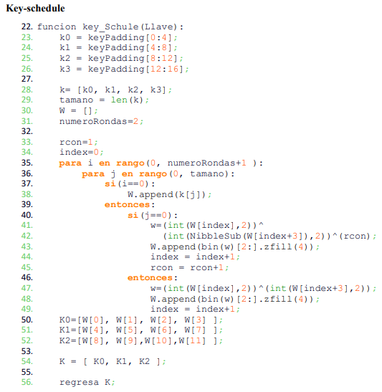
Key-schedule
Generación de las Claves de Rondas de Mini-AES
Pseudocódigo

Slide 15
4
Cifrado Mini-AES

Slide 16
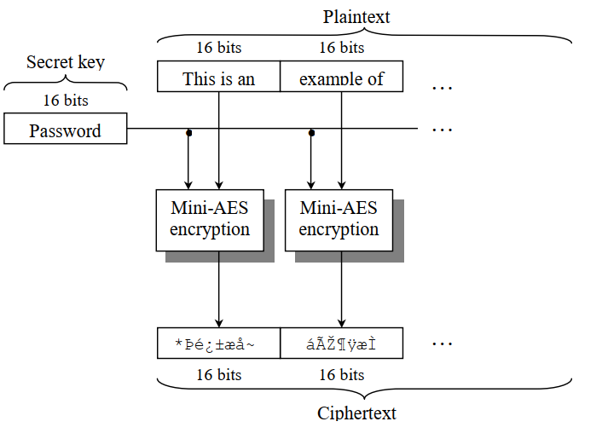

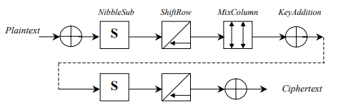
Encriptado Mini-AES
NibbleSub ( 𝛾 )
ShiftRow (𝜋)
MixColumn (𝜃 )
KeyAddition (𝜎ki)
(Key-schedule)

Slide 17
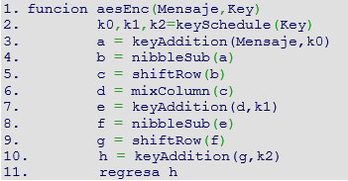
Encriptado Mini-AES

Slide 18
5
Descifrado Mini-AES

Slide 19
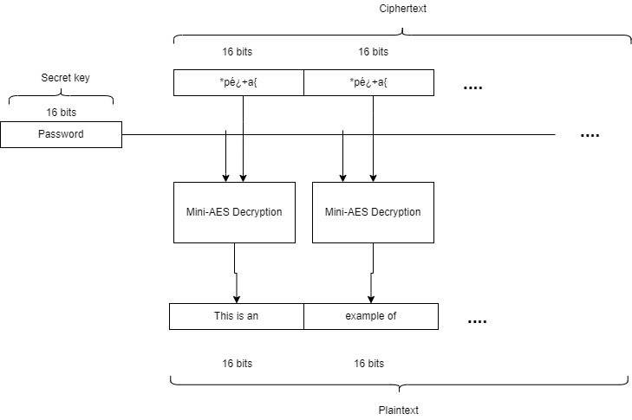

Desencriptado Mini-AES
NibbleSub ( 𝛾 )
ShiftRow (𝜋)
MixColumn (𝜃 )
KeyAddition (𝜎ki)
(Key-schedule)
Desencriptar un Chipertext con Mini-AES

Slide 20
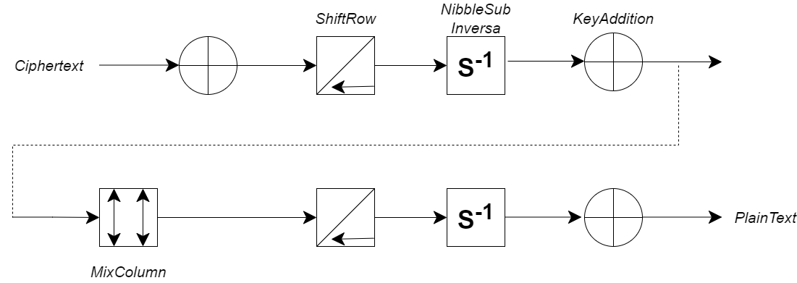
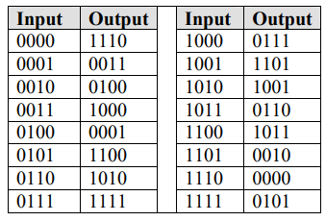
Desencriptado Mini-AES
NibbleSub ( 𝛾 )
ShiftRow (𝜋)
MixColumn (𝜃 )
KeyAddition (𝜎ki)
(Key-schedule)
Proceso de desencriptación con Mini-AES
Inversa S-box de Mini-AES

Slide 21
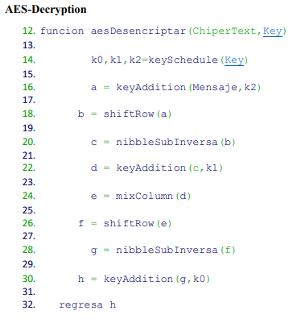
Desencriptado Mini-AES
NibbleSub ( 𝛾 )
ShiftRow (𝜋)
MixColumn (𝜃 )
KeyAddition (𝜎ki)
(Key-schedule)

Slide 22
6
Square Attack

Slide 23
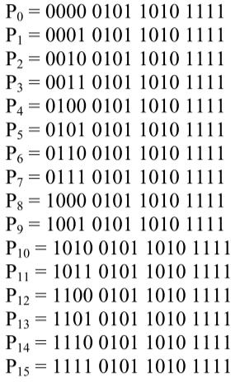


Square Attack
XOR de nibble activo
XOR de nibble pasivo
Si ambos son cero nuestro conjunto P1-P15 está balanceado
Texto sin cifrar

Slide 24
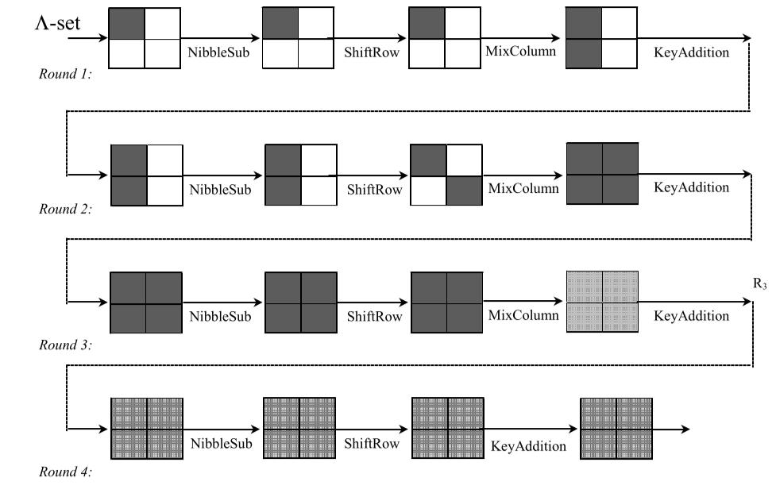
Patrón observado:
NibbleSub y KeyAddition no afecta el equilibrio del conjunto, ni distribuye un nibble activo a otros nibbles pasivos
ShiftRow tampoco afecta el equilibrio, sino que simplemente intercambia la posición de dos nibbles.
MixColumn distribuye un nibble activo a dos nibbles activos en la misma columna

Slide 25
Bloques gris = nibble activo
Bloque blanco = nibble pasivo
Patrón observado:
KeyAddition Ronda 3:
Dado que no afecta su equilibrio, queda que a la salida de la Ronda 3, tenemos un conjunto balanceado. Este equilibrio sería destruido por el próximo NibbleSub en la ronda 4, por lo que hasta ahí se llegaría.
Diagrama de bloques Square Attack

Slide 26
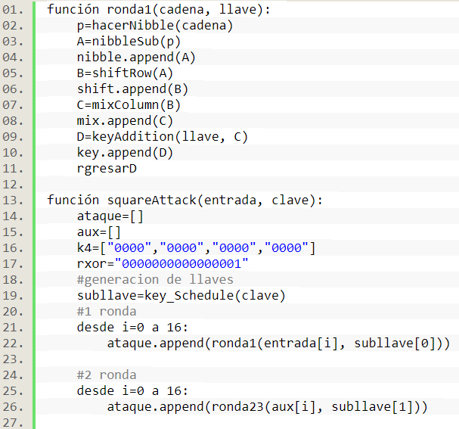
Pseudocódigo Square Attack

Slide 27
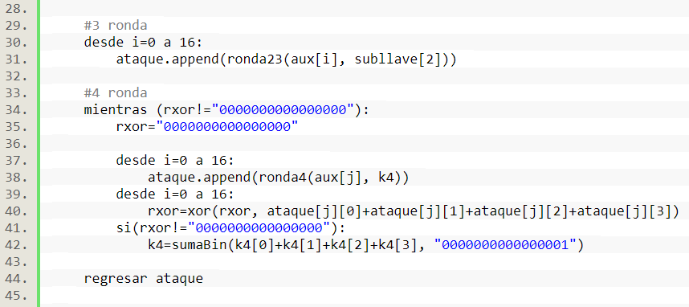
Pseudocódigo Square Attack

Slide 28
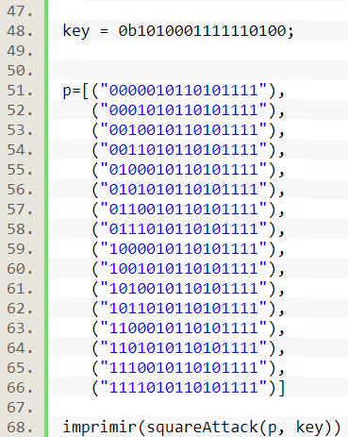
Pseudocódigo Square Attack

